Slide 1




الجمهورية العربية السورية
وزارة التعليم العالي والبحث العلمي
الجامعة الوطنية الخاصة
كلية الهندسة - قسم الهندسة الحاسوب
مشروع تخرج أعد لنيل درجة الإجازة في هندسة الحاسوب بعنوان:
نبض
نظام ذكي لدعم التقييم النفسي للأطفال المتضررين في الحروب باستخدام تحليل السلوك غير اللفظي والصوت
إشراف:
إعداد الطالبة:
الدكتور المهندس أحمد رياض كردي
فاطمة منتصر الدباغ
1625 - 1626

Slide 2
محتويات العرض
  التحليل والتصميم الهندسي
  المقدمة ومشكلة البحث
  التنفيذ العملي والنتائج
  أهمية وأهداف المشروع
  الخلاصة والآفاق المستقبلية
  الدراسات السابقة
  الخاتمة والمناقشة
  فكرة النظام والتقنيات

Slide 3
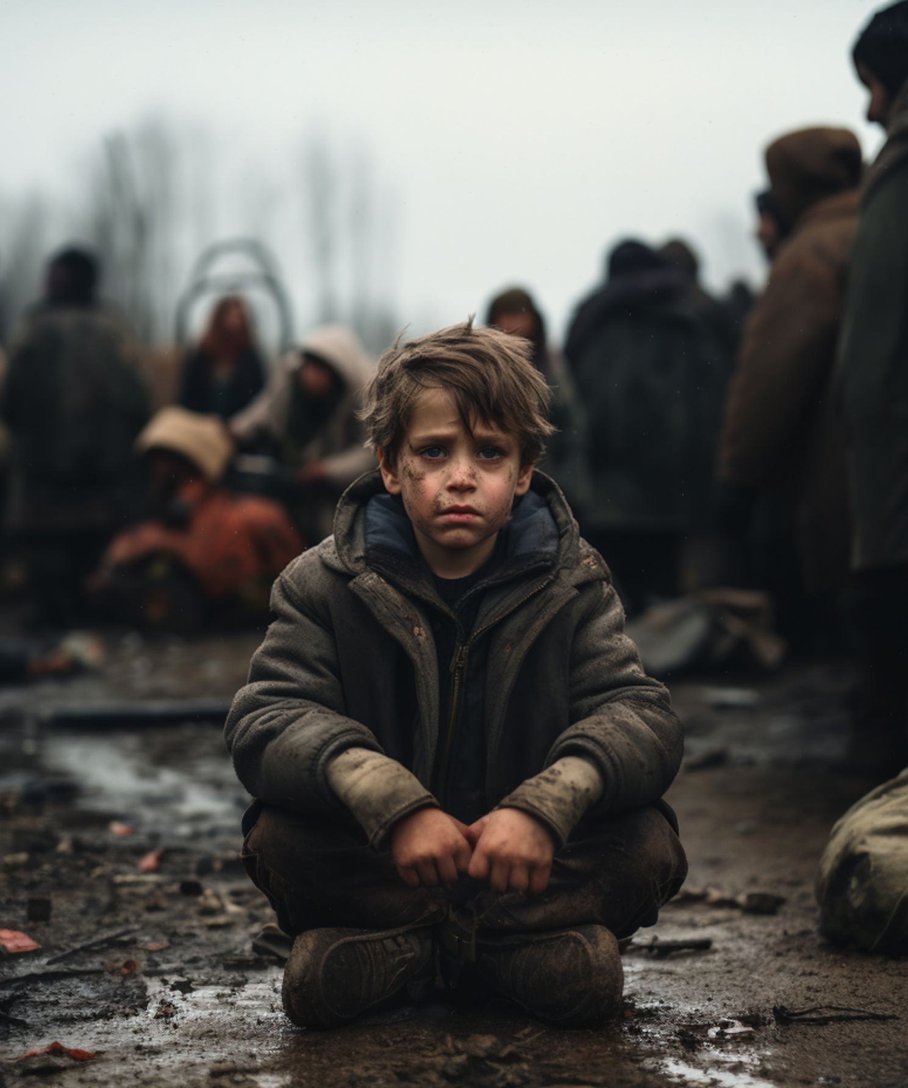
المقدمة
تؤثر الحروب والنزاعات المسلحة بصورة مباشرة في الصحة النفسية للأطفال، حيث تزيد احتمالية الإصابة بالقلق والاكتئاب واضطراب الكرب التالي للصدمة (PTSD). يصعب اكتشاف هذه الاضطرابات مبكرًا لمحدودية قدرة الأطفال على التعبير الشفهي.
مع تطور الذكاء الاصطناعي، أصبح بالإمكان تحليل المؤشرات السلوكية والصوتية بموضوعية لتوفير أدوات داعمة للمختصين في التقييم الأولي واتخاذ القرار، دون استبدال التشخيص السريري.
01/16

Slide 4
المشكلة التي يعالجها المشروع
2
1
اعتماد أدوات التقييم التقليدية على المقابلات والاستبيانات فقط.
صعوبة اكتشاف الاضطرابات النفسية لدى الأطفال المتضررين من الحروب.
4
3
الحاجة الملحة لوسيلة موضوعية تدعم قرار المختص النفسي.
محدودية الموارد البشرية والمختصين في مناطق النزاع.
5
غياب نظام ذكي متكامل يجمع بين تحليل غير اللفظي والصوت.
02/16

Slide 5



أهمية المشروع
التحول الرقمي
الموضوعية
دعم المختص
توظيف الذكاء الاصطناعي لأتمتة التقارير وخدمة المؤسسات الإنسانية.
زيادة موضوعية عملية التقييم وتقليل الاعتماد على التقدير الشخصي فقط.
مساعدة المختص النفسي في إجراء التقييم الأولي وتسريع الوصول للمؤشرات.
03/16

Slide 6



أهداف المشروع
1
1
النظام الذكي: تصميم نظام ذكي متكامل لدعم التقييم النفسي للأطفال.
1
2
التحليل السلوكي: تحليل السجلات الصوتية والسلوك غير اللفظي بدقة عالية
1
3
الذكاء الاصطناعي: الاعتماد على نموذجGoogle Gemini المتطور لإجراء التحليل المعمق.
04/16

Slide 7

الدراسات المرجعية والتحليل المقارن
وجه المقارنة | الدراسات المرجعية | نظام "نبض"
التحليل الصوتي | دقة إحصائية، لكنه غير لحظي )تحليل متأخر( | لحظي بزمن استجابة سريع (1.5 – 4 Sec)
تحليل السلوك | دقة في المختبر، يعتمد على فيديوهات مسجلة. | تفاعلي بـ7 مناطق عرض في لوحة تحكم واحدة.
التكامل | أبحاث منفصلة )صوت أو صورة(، بيئات معزولة. | تكامل برمجي كامل (صوت، صورة، قاعدة بيانات)
البيئة المستهدفة | مجموعات بالغة أو شروط مثالية، ليست ميدانية. | مصمم خصيصاً للأطفال العرب في بيئات الحروب والمخيمات.
المخرجات | نتائج تصنيف جافة. | تقارير شاملة، مخططات بيانية، وتنبيهات فورية.
الدراسات أثبتت الإمكانية علمياً، بينما "نبض" هو أول تطبيق عملي متكامل يحول هذه الإمكانيات إلى أداة سريرية حية في الميدان.
05/16

Slide 8
فكرة النظام
01
استقبال البيانات
جمع التسجيلات الصوتية وجلسات التقييم الخاصة بالطفل
02
التحليل الذكي
استخدام Gemini لتحليل الخصائص الصوتية والسلوكيات غير اللفظية
03
توليد التقارير
إصدار تقرير أولي بمؤشرات الحالة لدعم المختص في اتخاذ القرار النهائي
06/16

Slide 9











التقنيات المستخدمة
Front-End
React | TypeScript | Tailwind CSS | Vite | Axios
Back-End
Laravel 12 | MySQL | Rest API
Artificial Intelligence
Google Gemini API – Gemini 3.5 Flash
07/16

Slide 10
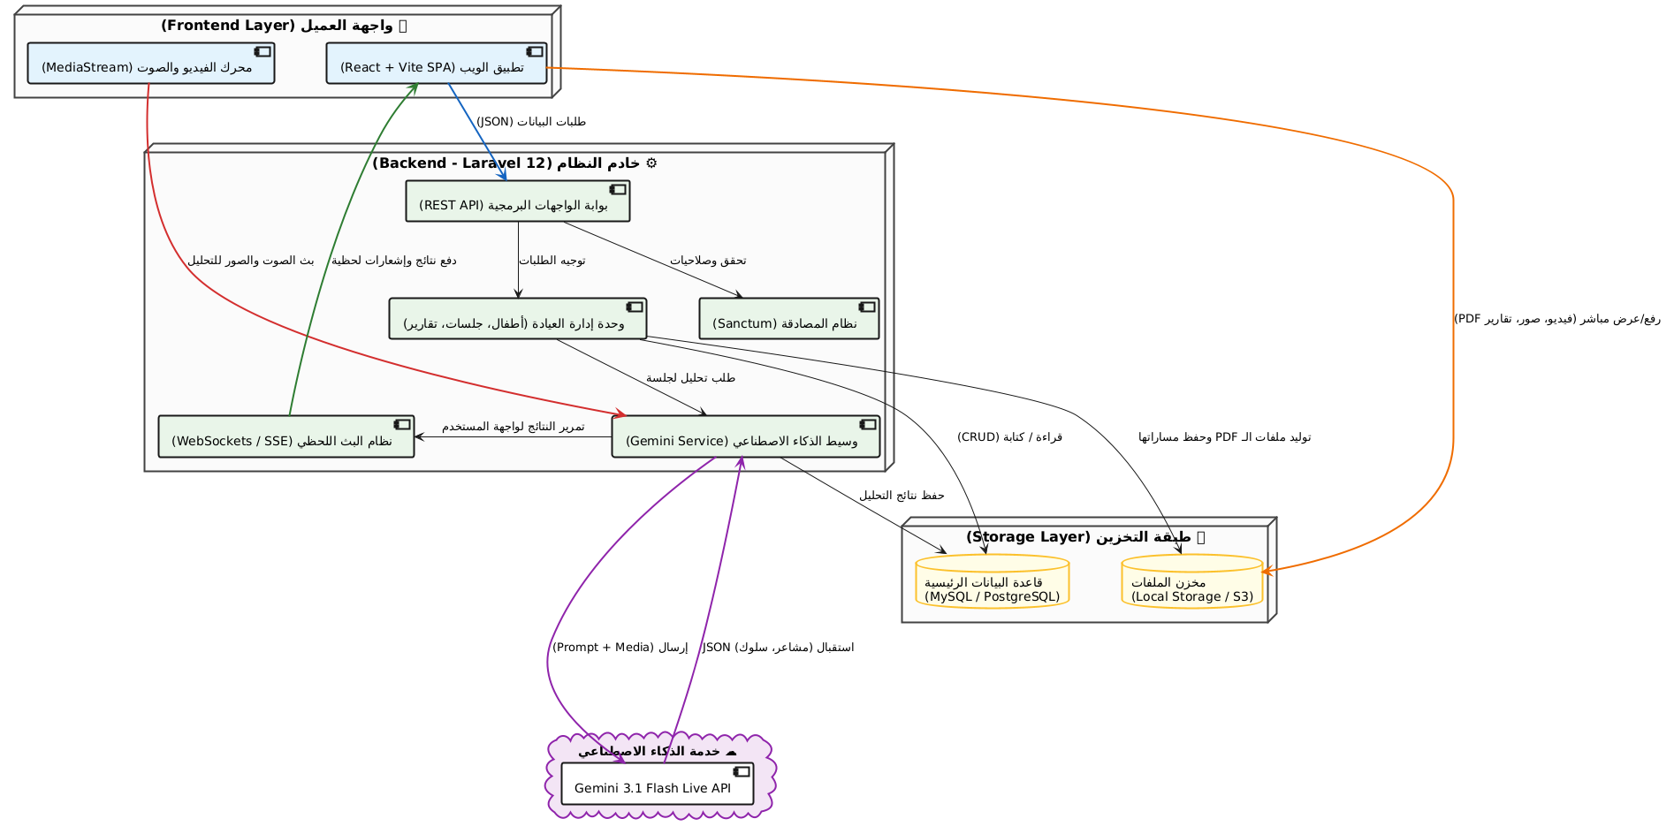
مخطط معمارية النظام (Block Diagram)
08/16

Slide 11
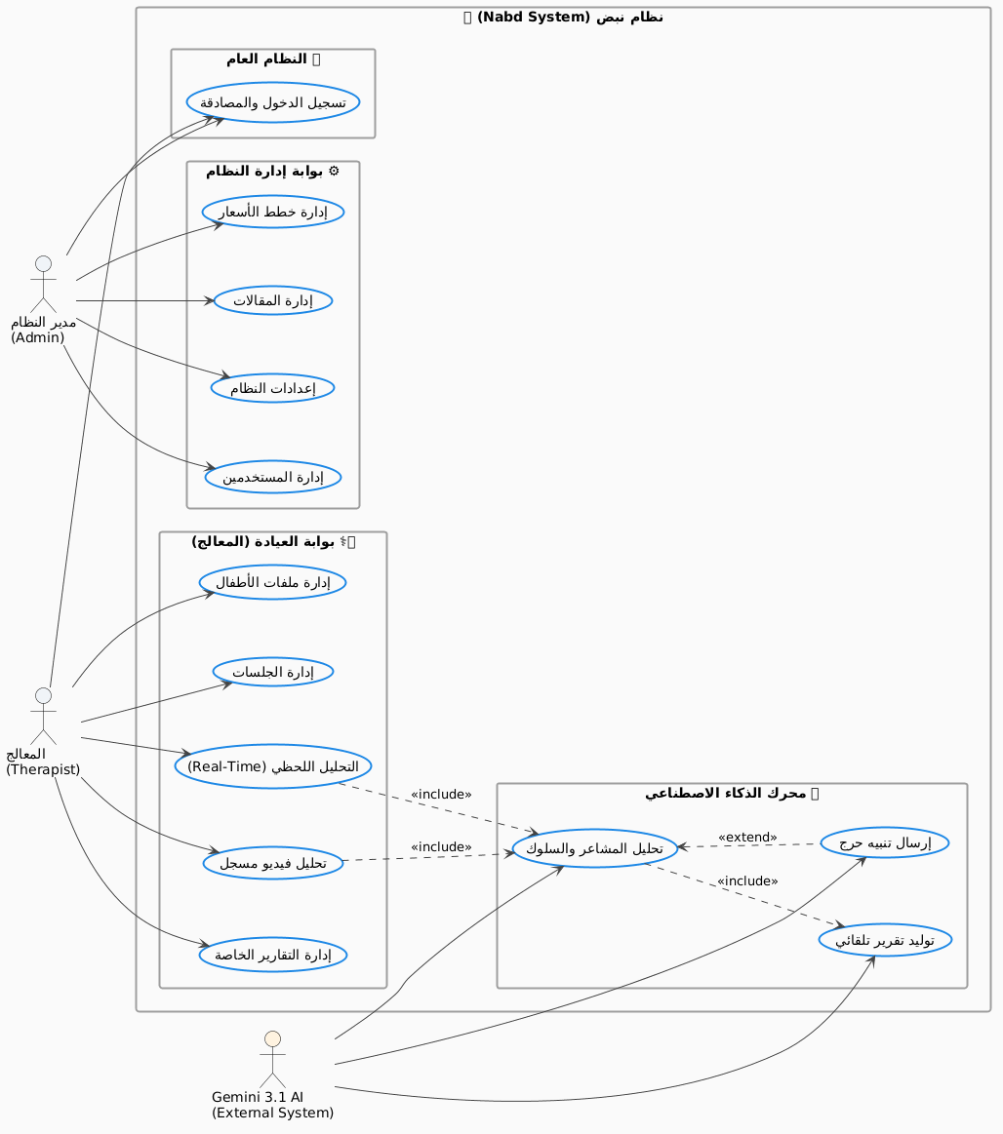
مخطط حالات الاستخدام (UseCase Diagram)
09/16

Slide 12
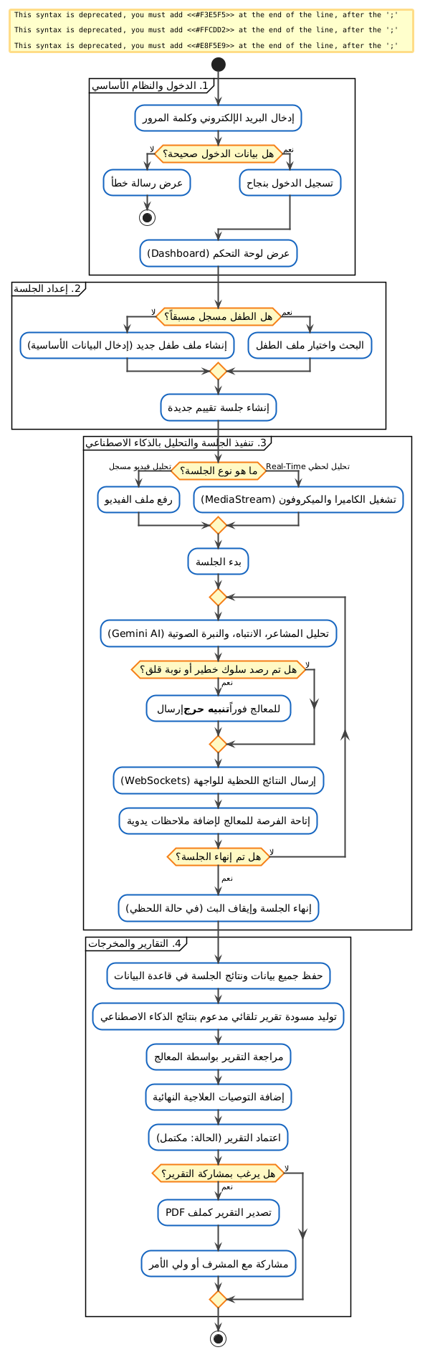
مخطط سير العمل (Work Flow Diagram)
/1610

Slide 13
مخطط سير العمل (Work Flow Diagram)
/1610

Slide 14
مخطط سير العمل (Work Flow Diagram)
/1610

Slide 15
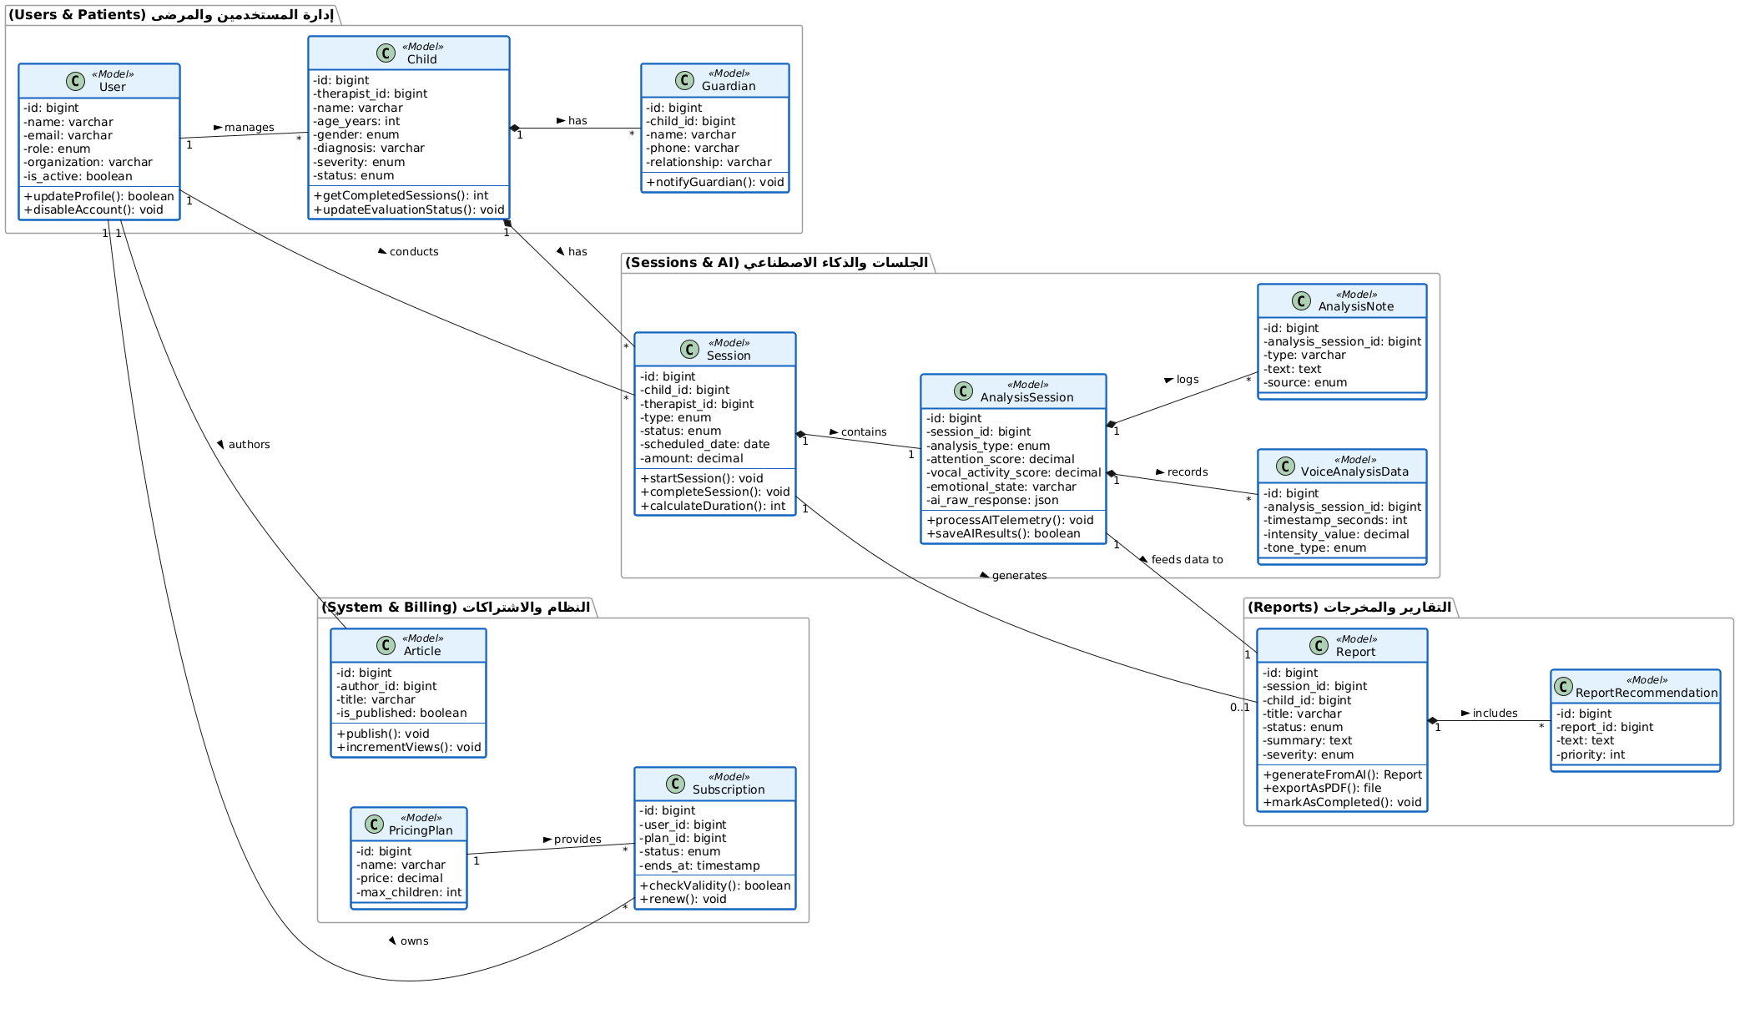
مخطط الأصناف (Class Diagram)
11/16

Slide 16
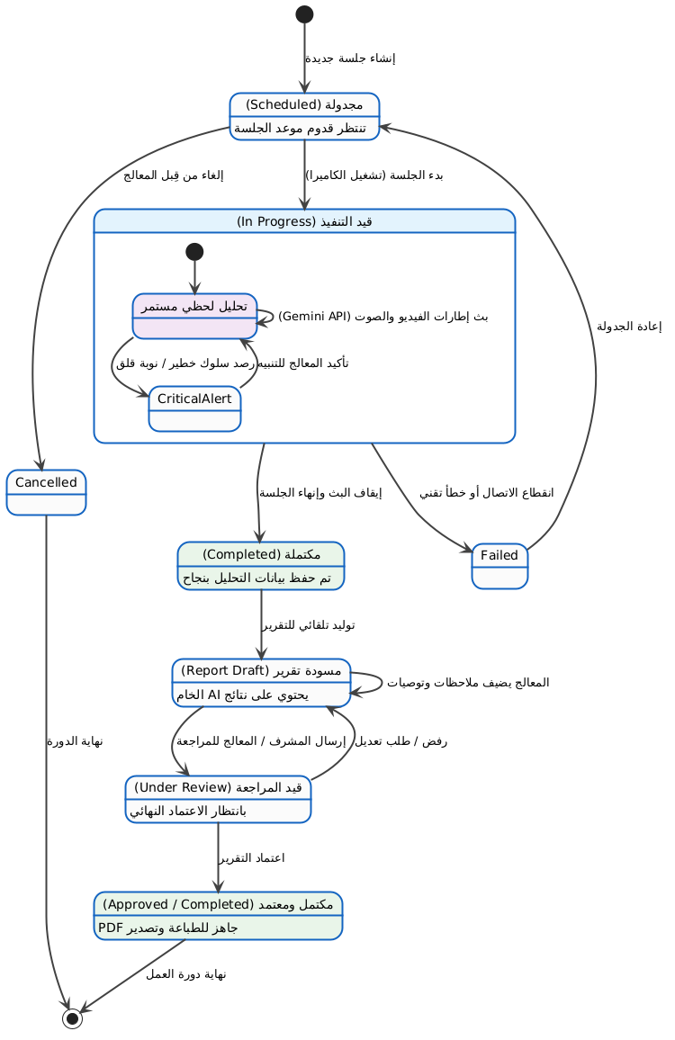
مخطط الحالة (State Diagram)
12/16

Slide 17
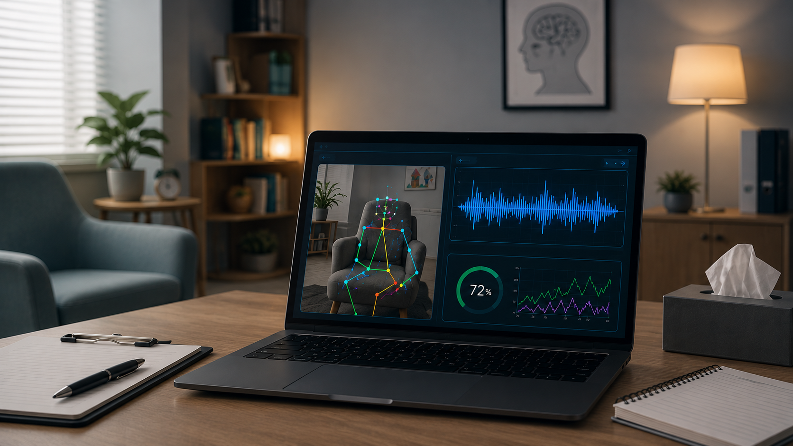
التنفيذ العملي
13/16

Slide 18
النتائج المحققة
المجال | النتيجة / القيمة | الملاحظة
زمن الاستجابة النموذجي | 1.5 – 4 ثوانٍ لكل إطار تحليل | عند تردد التقاط3 ثوانٍ (≈ 16إطارًا/دقيقة)
موثوقية المخرجات | بنيةJSON موحدة وصارمة، مع تنظيف بيانات وتحويلها إلى مؤشرات رقمية (0-100) وتصنيفات سلوكية نصية بالعربية على مستوى الخادم | يضمن اتساق المخرجات وسهولة تفسيرها
مناطق العرض التفاعلية | 7 مناطق عرض في آن واحد: مؤشرات الأداء الأربعة، الحالة العاطفية، تحليل السلوك الشامل (4بطاقات)، مخططات بيانية (صوتية واجتماعية)، نظام تنبيهات فورية، وقائمة ملاحظات قابلة للتحديث | تتيح للمعالج متابعة شاملة وفورية أثناء الجلسة
استمرارية التحليل | آلية إعادة محاولة ذكية (حتى3 محاولات بفاصل2 ثانية) ومعالجة أخطاء على مستوى الخادم | يحافظ على استمرارية التحليل حتى في ظروف الشبكة غير المستقرة، مما يعزز الموثوقية في البيئات الميدانية
إخراج التقارير | تقارير شاملة تجمع جميع المؤشرات والملاحظات والتنبيهات والرسوم البيانية في كائن بيانات واحد | يوفر أداة متكاملة لتوثيق الحالة ومتابعة تطورها عبر الجلسات
الجاهزية التشغيلية | النظام جاهز للاستخدام في بيئات الدعم النفسي الأولى، مع قدرة على التطبيق الفوري في سياقات الدعم النفسي الطارئ | تم اختباره في بيئة محاكاة لجلسات التقييم اللحظي وتحليل الفيديو
14/16

Slide 19
الآفاق المستقبلية
توفير بنية تقنية مرنة تدعم التوسع المستقبلي وإضافة لغات وواجهات ووظائف جديدة.
توفير تقارير ومؤشرات فورية تساعد المختصين على اتخاذ قرارات علاجية أسرع وأكثر دقة.
دعم التقييم النفسي للأطفال بدقة من خلال تحليل السلوك غير اللفظي والبيانات الصوتية باستخدام الذكاء الاصطناعي.
تحسين الوصول إلى خدمات التقييم النفسي وتوسيع نطاق الاستفادة منها لمختلف الفئات والمناطق.
التكامل مع الأنظمة الصحية الإلكترونية لتعزيز كفاءة إدارة جلسات التقييم وتبادل البيانات.
دمج البيانات السلوكية والصوتية لتحسين موثوقية النتائج وتقديم تقييم أكثر شمولًا للحالة النفسية.
15/16

Slide 20
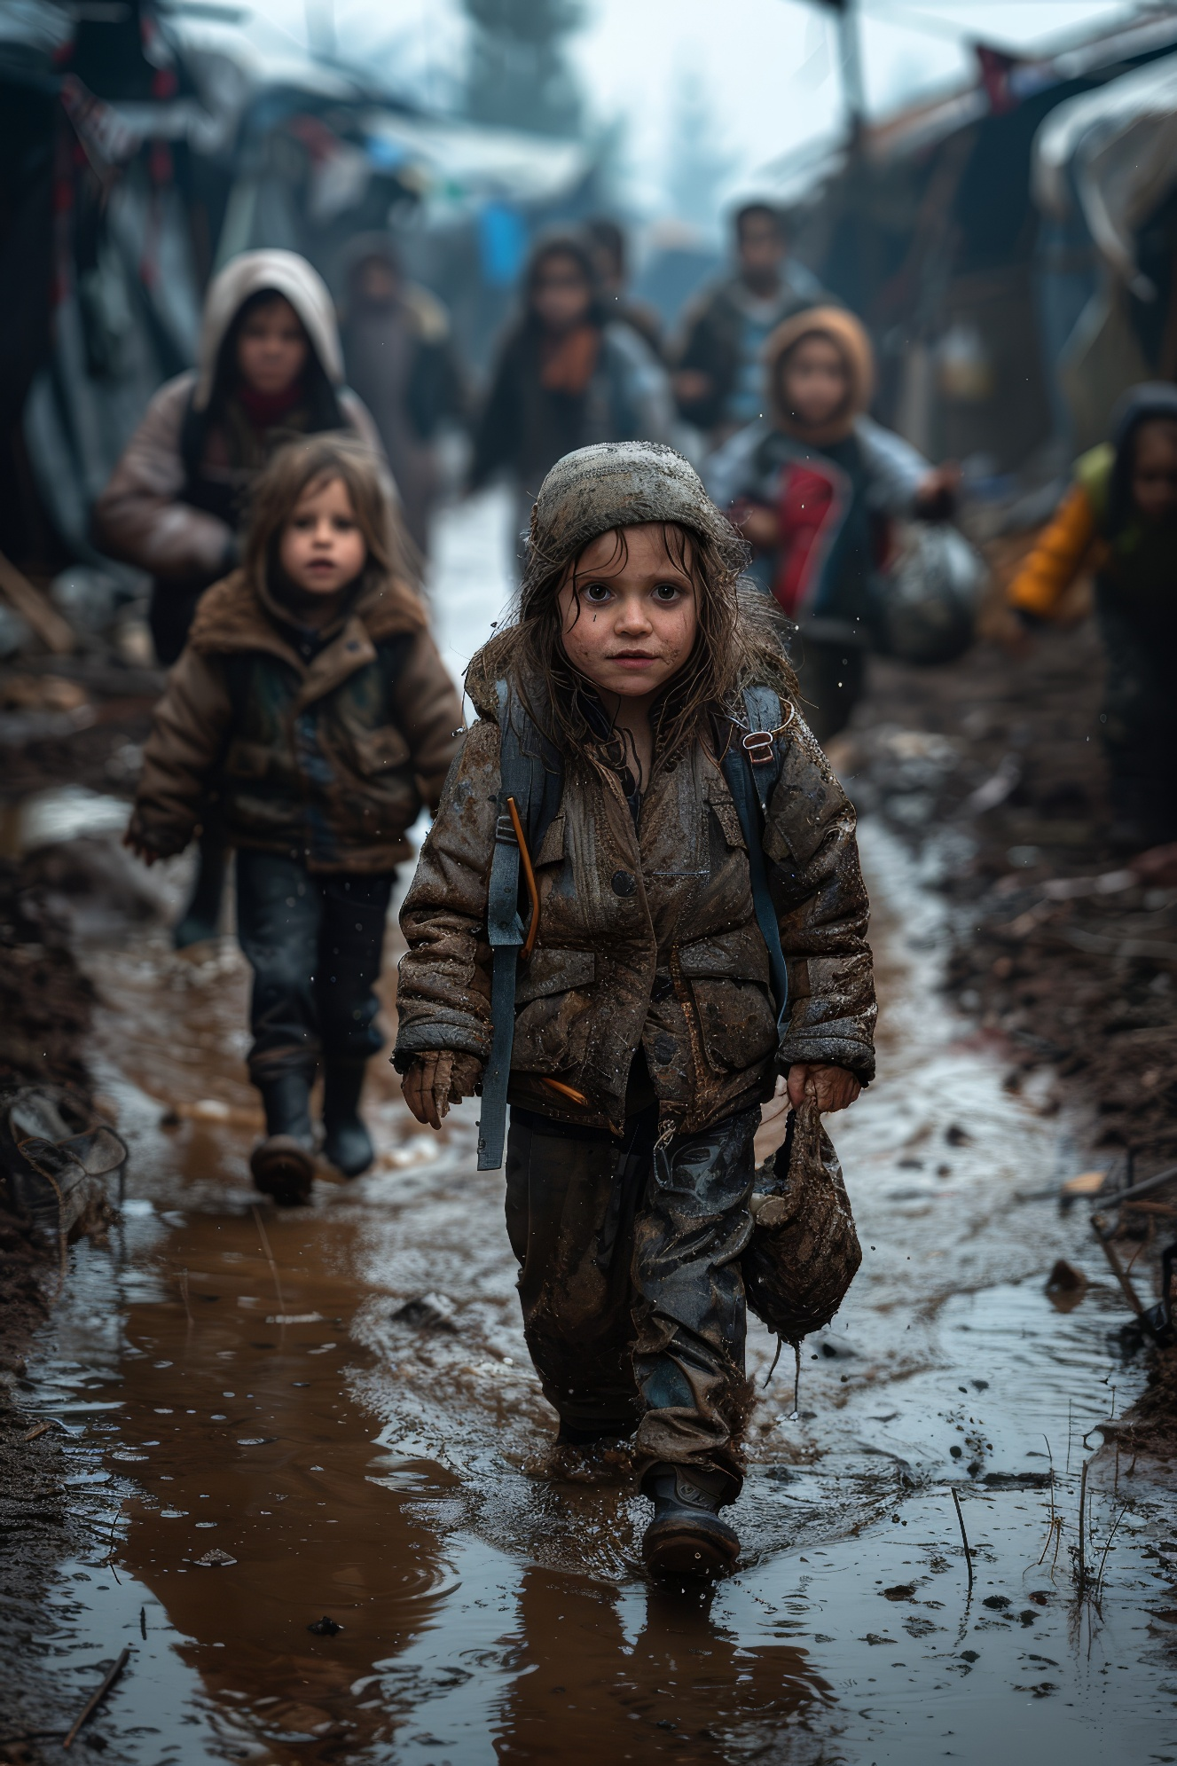
ختاما، في عالم يغص بأصوات الحروب، يبقى صرخة الطفل الصامتة أعمقها وأكثرها احتياجاً. جاء نظام "نبض" ليُسمع هذه الصرخة، محوّلاً لغة الجسد والنبرة إلى رسائل يفهمها المختص، ليُعيد للأطفال المتضررين حقهم في أن يُرى ألمهم، ويُقدّم للمعالج عيناً إضافية ترصد ما قد تخفيه الكلمات. ليس تشخيصاً، بل جسراً نحو فهم أسرع ورعاية أكثر إنصافاً، وفاءً لحلم أن تكون التكنولوجيا في خدمة الإنسانية حين تغيب العدالة.
16/16

Slide 21
آراء المختصين
حضره الدكتور الفاضل أود ان أشيد بدايه بجهودكم المبذوله لصقل ابداع الطالبه /فاطمة/ودعمها والاشراف على تحصيلها العلمي والسماح لرؤيتها العلميه بابصار النور عن طريق تقديم هذا المشروع الخلاّق التربوي بقدراته البحثيه المتقدمه وفق منهج علمي ونضج فكري مميز وطموح
...
بصفتي مختصه جامعيه بعد اطلاعي على المشروع وفصوله كافه فقد لامست جهدا وامكانيات مبتكره جديده تستحق التطبيق الواقعي والمساعده في مجال خدمه وتعديل وتحسين سلوكيات الطفل والتربيه الهادفه من خلال برنامجها "نبض" الذي يخدم بصوره مباشره اختصاصيّ علم نفس الطفوله والاطباء النفسيين لذوي الفئات الخاصه واطفال الحرب المتضررين وسيكولوجيا الطفوله عامه وما يترتب عليها من مشاكل وتعقيدات وصعوبات نمو نفسيه واجتماعيه وامكانيه دمجها بذكاء في هذا المشروع من خلال التحديات المطروحه وايجاد الحلول باستراتيجيات فعاله لها..
اتمنى التوفيق والعمل الدؤوب للطالبه والشكر الجزيل على استلهامها هذا التطبيق العملي الشامل الذي يستحق ان ينال الاهتمام والرؤيه التطبيقيه على ارض الميدان
عبير حداد
دبلوم تاهيل تربوي
اختصاص تربيه الطفل

Slide 22
آراء المختصين
السلام عليكم الاساتذه الاكارم
يطيب لي تقديم رأيي المتواضع حيث يمثل هذا البرنامج اضافه نوعيه فقد تمكن من سد فجوه مهمه بين النظرية والتطبيق حيث حول النظريات الموضوعه الى ادوات مفيده تخدم البرامج التدريبيه من استبيانات وبروتوكولات وامثله واقعيه يمكن تسجيلها وتوثيقها بحالات دراسيه ومواقف حقيقيه لسلوك الفرد او الطفل وتطوره ومنهجيه تعافيه ومتابعه حالته النفسيه الهشه او المرضية او النمائيه كل على حده وفق جدوله ومصفوفه برمجيه اثبتت نجاعتها اكاديميا بامكانات الطالبه التي وظفت جهدها من هذه المرحله المبكره لتبشرنا بعمل مستقبلي متميز ارى فيها بذره عمل اكاديمي واعد وكتقدير شخصي "دون اطاله" لهذا المشروع فهو انطلاقة قويه وجديه لطالبه فاعله طموحه تسعى للاسهام بفعاليه وروح يقظه في المجتمع
/اسراء الطويل اختصاصيه علم اجتماع جامعة حمص
استشاريه نفسيه/ برلين المانيا
مدير حاله سابقا حماه حربنفسه "يونيسيف"الطفولة

